Slide 1

CRECE EN EL PAPEL,
SE FRENA EN LA CALLE
El EMAE cayó 0,5% en mayo, segunda baja mensual en tres meses.
Acumula +1,7% en 2026, pero el ritmo se desacelera desde marzo
ESTRATEGIA · DECISIÓN · EJECUCIÓN
Fuente: INDEC — Dirección Nacional de Cuentas Nacionales, julio 2026
KARTAL Consulting | kartal.com.ar | Miércoles 22 de julio de 2026
Notes:
Portada. El informe analiza el dato del EMAE de mayo de 2026, difundido por INDEC el 22 de julio: caida mensual desestacionalizada de 0,5% (segunda consecutiva), suba interanual de apenas 0,2% y acumulado de 1,7% en el año que se desacelera desde marzo.

Slide 2
EL SEGUNDO MES SEGUIDO EN ROJO
-0,5%
cayó la actividad económica en mayo frente a abril (desestacionalizado)
Segundo mes consecutivo en baja, tras el -1,5% de abril | INDEC, jul-2026
«El +0,2% interanual es un espejismo estadístico. La economía real se mide mes a mes.»
Notes:
Hook. La actividad economica cayo 0,5% en mayo respecto a abril en la medicion desestacionalizada, el segundo retroceso mensual consecutivo tras el -1,5% de abril. Esto contrasta con el +0,2% interanual, que es tecnicamente positivo pero es la lectura mas debil desde noviembre de 2025.

Slide 3
DOS LECTURAS, UNA SOLA TENDENCIA
VARIACIÓN
INTERANUAL
VARIACIÓN MENSUAL
DESESTACIONALIZADA
+0,2%
-0,5%
La mas debil desde
noviembre de 2025
Segundo mes consecutivo
en caida
Sostenida por base de comparacion debil
La señal de corto plazo mas confiable
KARTAL Consulting · kartal.com.ar
«El +0,2% interanual es un espejismo estadístico. La economía real se mide mes a mes.»
Notes:
Situacion. Las dos lecturas del EMAE de mayo cuentan historias distintas: la interanual (+0,2%) todavia es positiva pero es la mas debil en 6 meses; la desestacionalizada (-0,5%) muestra el segundo mes consecutivo de caida. Cuando divergen tanto, la desestacionalizada suele ser la señal mas confiable para decisiones de corto plazo.

Slide 4
EL ACUMULADO PIERDE FUERZA MES A MES
-0,6pp
de desaceleracion en el acumulado del año, en solo dos meses
MARZO
ABRIL
MAYO
+2,3%
+2,2%
+1,7%
pico del año
-0,1pp
-0,5pp
Si el ritmo de perdida se mantiene, el acumulado se acerca a terreno neutro hacia el tercer trimestre.
«El +0,2% interanual es un espejismo estadístico. La economía real se mide mes a mes.»
Notes:
Relevancia. El acumulado interanual de los primeros cinco meses de 2026 (+1,7%) perdio 0,6 puntos porcentuales desde el pico de marzo (+2,3%) en solo dos meses. Consistente con el ajuste a la baja que ya hicieron las consultoras privadas, que recortaron sus proyecciones de crecimiento anual a menos de 3,5%.

Slide 5
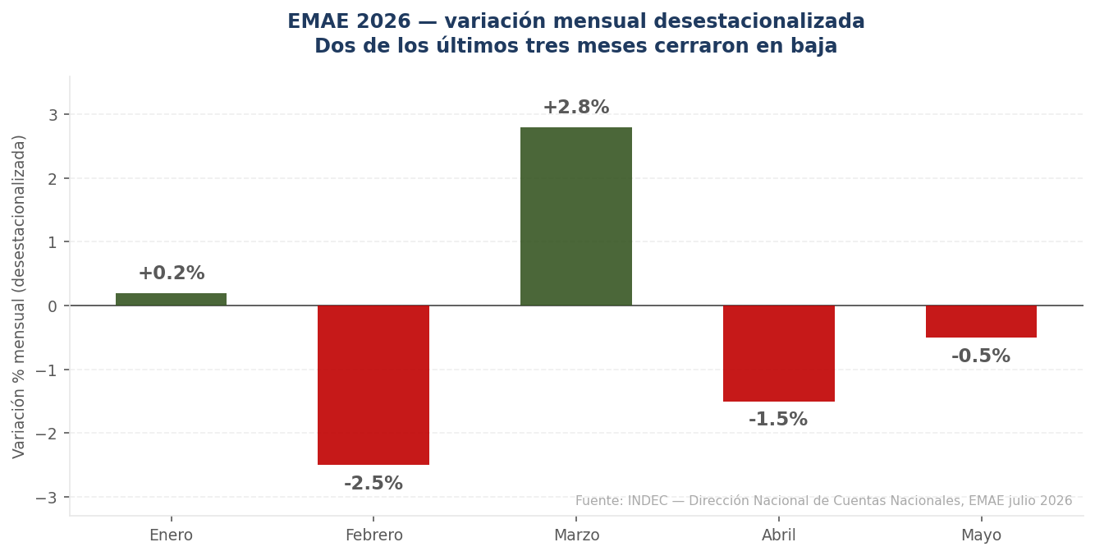
DOS DE TRES MESES EN ROJO
La serie mensual desestacionalizada muestra la perdida de impulso real
«El +0,2% interanual es un espejismo estadístico. La economía real se mide mes a mes.»
Notes:
Dato clave visual. El grafico muestra la variacion mensual desestacionalizada de cada mes de 2026: enero positivo, febrero muy negativo, marzo con fuerte repunte, y abril-mayo nuevamente en caida. El patron zigzagueante confirma la falta de un piso estable.

Slide 6
DOS ECONOMÍAS
EN UNA
CAEN
Industria manufacturera
-5,6%
SUBEN
Comercio
-4,3%
Minería
+15,7%
Hoteles y restaurantes
-1,8%
Electricidad, gas y agua
+8,0%
Pesca
-29,3%
Agro
+4,6%
Los mas ligados al consumo interno de los hogares
Motores estacionales / de inversión — no de consumo
«El +0,2% interanual es un espejismo estadístico. La economía real se mide mes a mes.»
Notes:
Impacto real. Los sectores que mas traccionan (mineria, electricidad, agro) estan ligados a inversion energetica y cosecha, no al consumo. Los que mas caen (industria, comercio, hoteleria, pesca) son los mas sensibles al poder de compra de los hogares. Es una economia de dos velocidades.

Slide 7
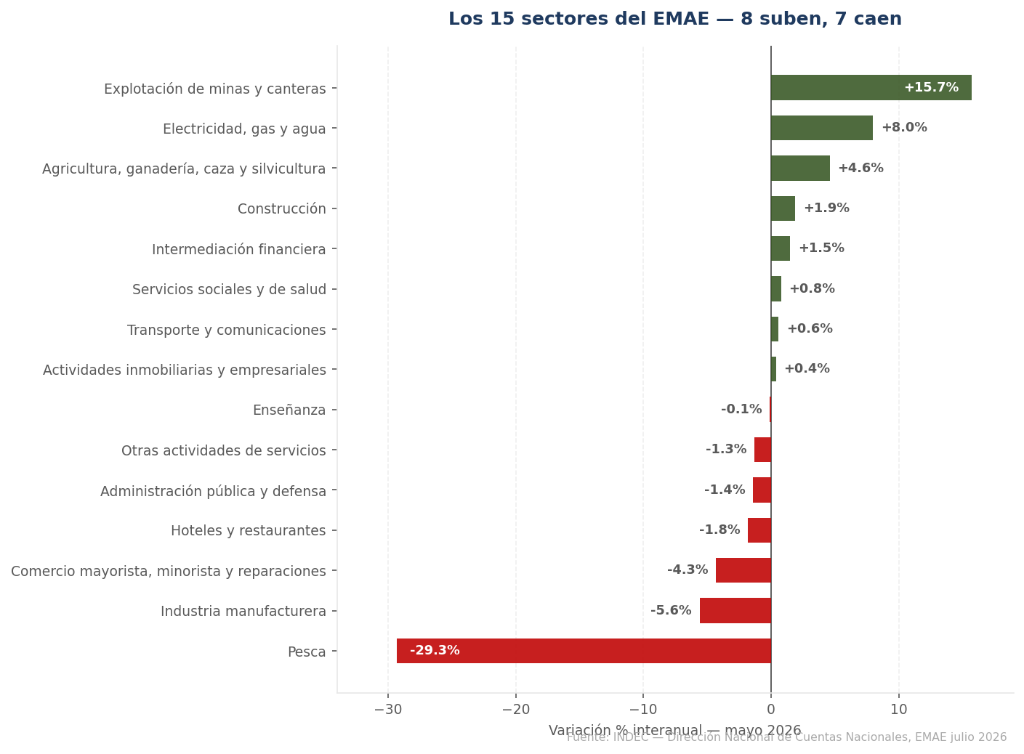
LOS 15 SECTORES DEL EMAE
8 suben, 7 caen — pero el peso relativo cuenta la historia real
«El +0,2% interanual es un espejismo estadístico. La economía real se mide mes a mes.»
Notes:
Dato clave visual. El ranking completo de los 15 sectores del EMAE en mayo de 2026. Mineria y energia lideran las subas; pesca, industria y comercio lideran las caidas. Pesca cae 29,3% pero su bajo peso relativo limita el impacto agregado.

Slide 8
LO QUE DICEN LOS QUE MIRAN LOS NÚMEROS
LUIS CAPUTO
GONZALO CARRERA
GABRIEL CAAMAÑO
Ministro de Economía
Equilibra
Outlier
"Acumuló un crecimiento de 1,7% en los primeros cinco meses"
"Vino peor a lo esperado en mayo"
"Bastante peor de lo esperado"
KARTAL Consulting · kartal.com.ar
«El +0,2% interanual es un espejismo estadístico. La economía real se mide mes a mes.»
Notes:
Contexto de mercado. El ministro de Economia destaca el acumulado positivo. Los economistas privados de Equilibra y Outlier coinciden en que el dato de mayo decepciono. La brecha entre la lectura oficial y la de mercado es en si misma una señal a monitorear.

Slide 9
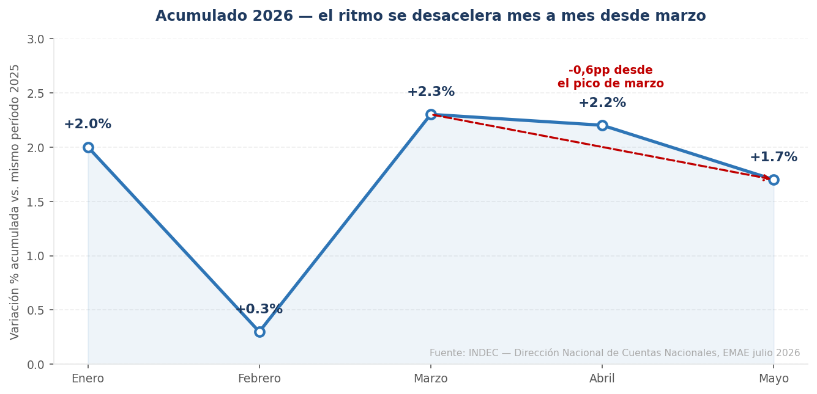
LA DESACELERACIÓN DEL ACUMULADO
De +2,3% en marzo a +1,7% en mayo — la tendencia es clara
«El +0,2% interanual es un espejismo estadístico. La economía real se mide mes a mes.»
Notes:
Dato clave visual. El acumulado interanual de 2026 marca un pico en marzo (+2,3%) y desde entonces pierde fuerza mes a mes hasta +1,7% en mayo. Si la tendencia continua, el crecimiento anual quedaria por debajo del nuevo consenso privado de 3,5%.

Slide 10
LO QUE ESTO SIGNIFICA PARA LAS EMPRESAS
01
02
03
No usar el
interanual solo
Segmentar
por exposición
Monitorear
junio (20/8)
El +0,2% interanual
esconde 2 meses de
caida mensual. Usar la
serie desestacionalizada.
Agro, energia y mineria
traccionan. Industria y
comercio caen. Ajustar
estrategia por sector.
Un tercer mes de caida
mensual confirmaria un
punto de inflexion mas
serio para el segundo semestre.
KARTAL Consulting · kartal.com.ar
«El +0,2% interanual es un espejismo estadístico. La economía real se mide mes a mes.»
Notes:
Implicancias estrategicas. Tres acciones: 1) Recalcular pronostico H2 con la serie desestacionalizada, no el interanual. 2) Segmentar la cartera de clientes por exposicion sectorial (commodities vs consumo). 3) Monitorear el dato de junio (20 de agosto) para confirmar o descartar un punto de inflexion mas serio.

Slide 11
«El +0,2% interanual es un espejismo estadístico que se sostiene en una base de comparación débil. La economía real se mide mes a mes, y hace dos meses que retrocede.»
Agop Karagoz
Director — KARTAL Consulting
kartal.com.ar/informes/emae_mayo_2026.php
KARTAL Consulting · kartal.com.ar
Notes:
Cierre. La cita del director resume el argumento central: el numero interanual positivo esconde una perdida de impulso mensual real que ya lleva dos meses. Las empresas que planifican con el dato equivocado corren el riesgo de sobreestimar la demanda del segundo semestre.

